Slide 1
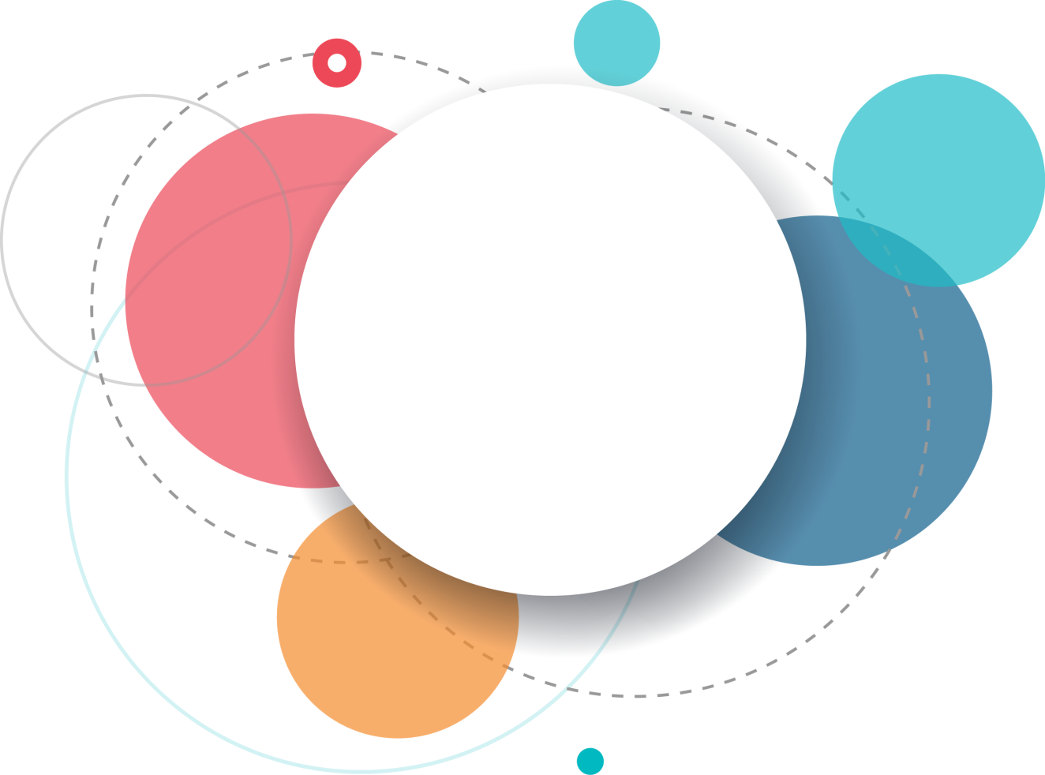
Clean Code
第三章
函数
BY：Ming

Slide 2
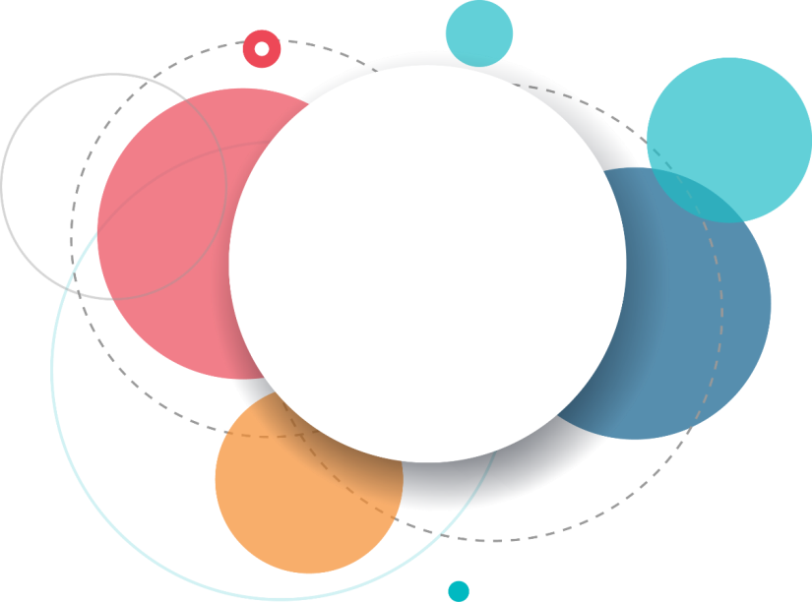
短小
只做一件事
每个函数一个抽象层级
Switch语句
使用描述性的名称
函数参数
无副作用
分隔指令与询问
使用异常替代返回错误代码
别重复自己
结构化编程
如何写出这样的函数
小结
目录
Summary

Slide 3

1、短小
第一规则——要短小
20行封顶最佳
第二规则——还要更短小
函数不应该大到足以
容纳嵌套结构
If、else、while等语句，
代码块应该只有一行。
缩进层级不应该多于两层

Slide 4

2、只做一件事
函数应该做一件事。做好这件事。只做一件事。
一件事？
只是做了该函数名下同一抽象层上的步骤；
看是否能再拆出一个函数；
无法被合理地切分为多个区段。

Slide 5
3、每个函数一个抽象层级
自顶向下读代码：向下规则
让代码读起来像是一系列自顶向下的To起头段落，是保持抽象层级协调一致的有效技巧
To include the setups and teardowns, we include setups, then we include the test page con- tent, and then we include the teardowns.
To include the setups, we include the suite setup if this is a suite, then we include the regular setup.
To include the suite setup, we search the parent hierarchy for the “SuiteSetUp” page and add an include statement with the path of that page.
To search the parent. . .

Slide 6
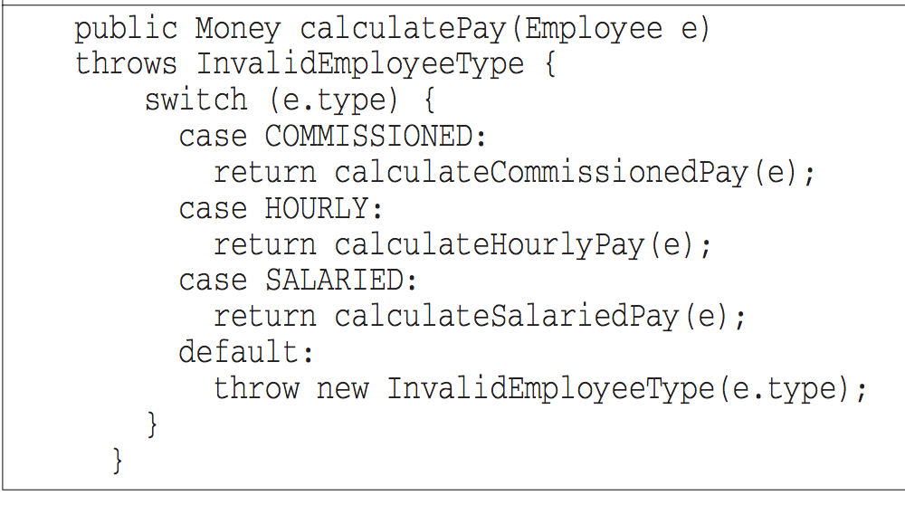
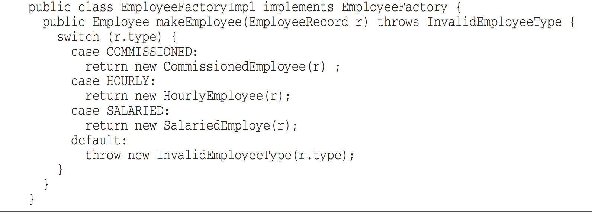
4、Switch语句
埋到抽象工厂底下

Slide 7
5、使用描述性的名称
函数越短小，功能越集中，就越便于取个好名字。
别害怕长名称。长而具有描述性的名称要比短而不容易理解的名称好。
命名方式要保持一致。

Slide 8
6、函数参数
最理想的参数数量是零。
参数越多，参数的组合数量增加，测试越困难。
输出参数比输入参数更难理解。

Slide 9
6、函数参数
一元参数
通过参数得到一个返回：InputStream fileOpen(“MyFile”)
事件：void passwordAttemptFailedNtimes(int attempts)
避免作为输出参数：
StringBuffer transform(StringBuffer in)
void transform-(StringBuffer out),

Slide 10
6、函数参数
标识参数
doSomething(true) ---》
doSomethingForA() and doSomethingForB()
二元参数
比较合理的使用：Point p = new Point(0,0)
有点分不清参数顺序：assertEquals(expected, actual)

Slide 11
6、函数参数
三元参数
慎用！
参数对象
需要多个参数时候，说明其中一些应该封装为类了。

Slide 12
6、函数参数
动词与关键字
取个好名字能较好的解释函数及参数的顺序和意图
write(name)
writeField(name)
assertExpectedEqualsActual(expected, actual)

Slide 13
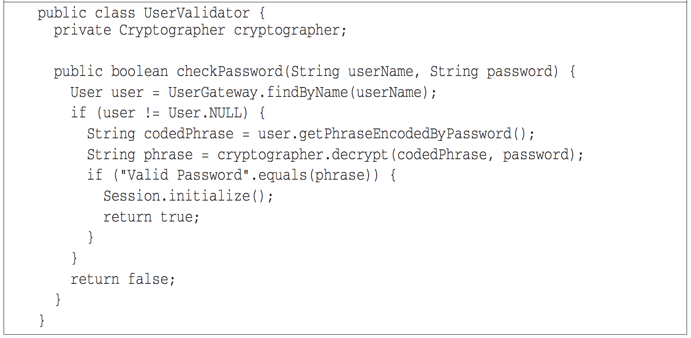
7、无副作用

Slide 14
8、分隔指令与询问
if (set("username", "unclebob"))...
if (attributeExists("username")) {
setAttribute("username", "unclebob"); ...
}

Slide 15
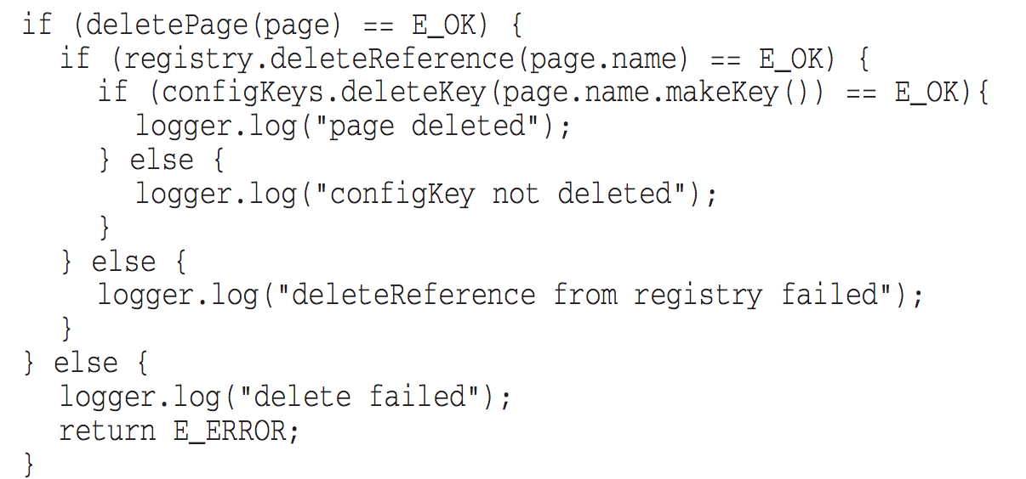
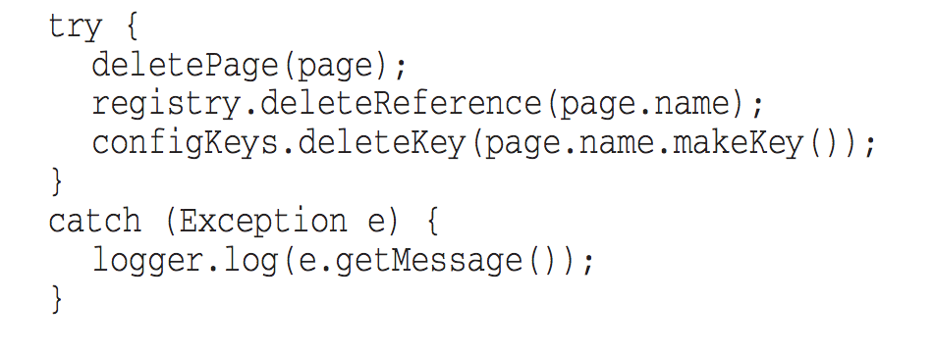
9、使用异常替代返回错误码

Slide 16
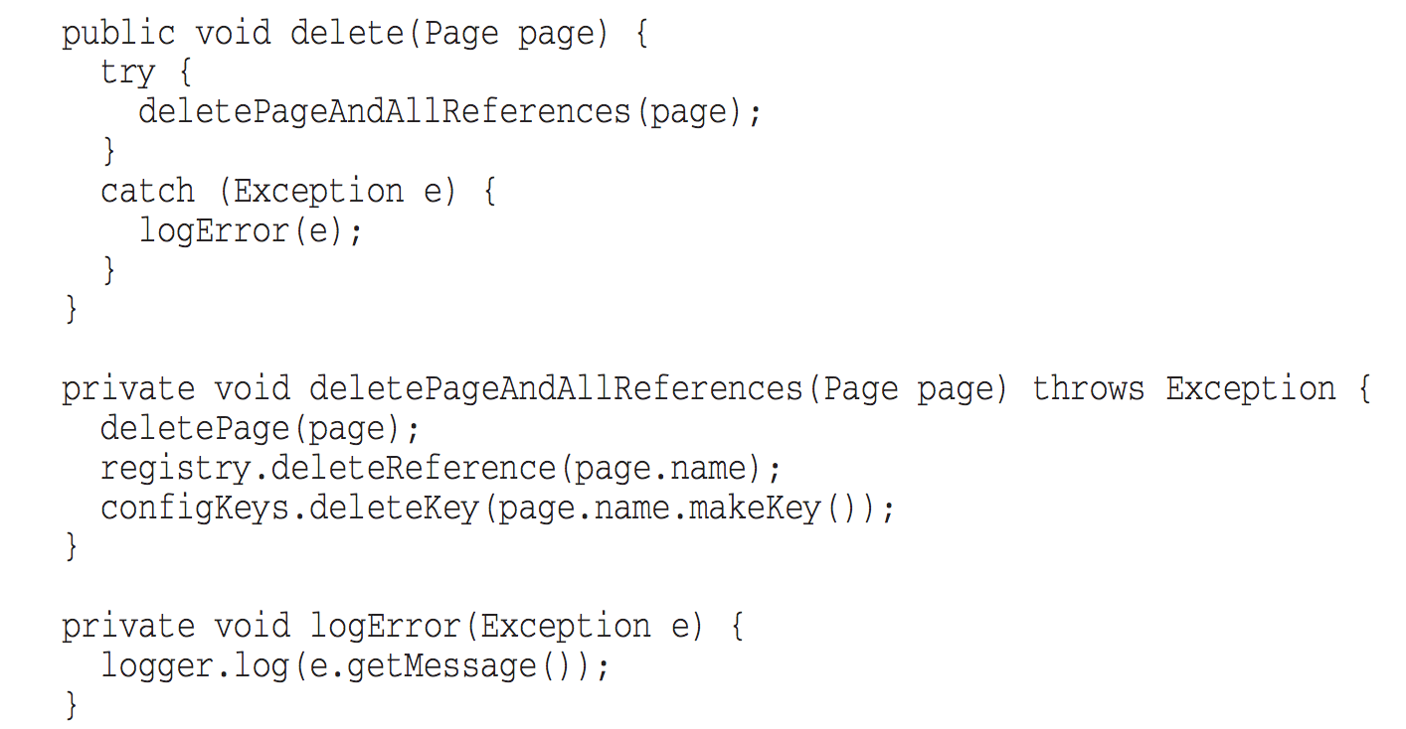
9、使用异常替代返回错误码
抽离Try/Catch代码块，把主体部分抽离出来

Slide 17
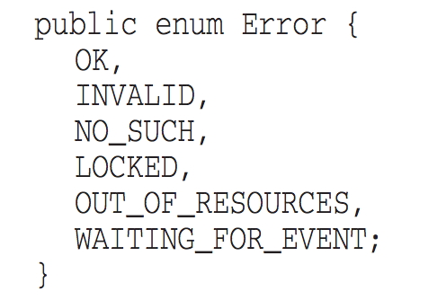
9、使用异常替代返回错误码
如果用枚举类，为了避免重新编译部署别的代码，有的时候程序员不愿意增加新的错误代码，就复用旧的代码。
如果用异常替代错误码，新异常就可以从异常类派生出来，无需重新编译部署别的代码。

Slide 18
10、别重复自己
重复可能是软件中一切邪恶的根源

Slide 19
11、结构化编程
Edsger Dijkstra的结构化编程规则:
一个入口，一个出口，不能有break 或continue, goto.
这个规则对于小函数作用不大。
只要函数保持短小，偶尔出现return, break或continue 没有坏处，可能更有表达力。

Slide 20
12、如何写出这样的函数
?

Slide 21
谢谢!

